Slide 1

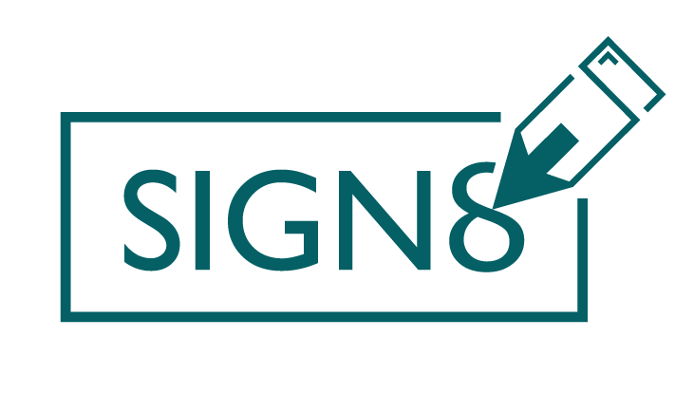


No Trust, No Future
Wieso digitale Zertifikate unverzichtbar sind

Slide 2
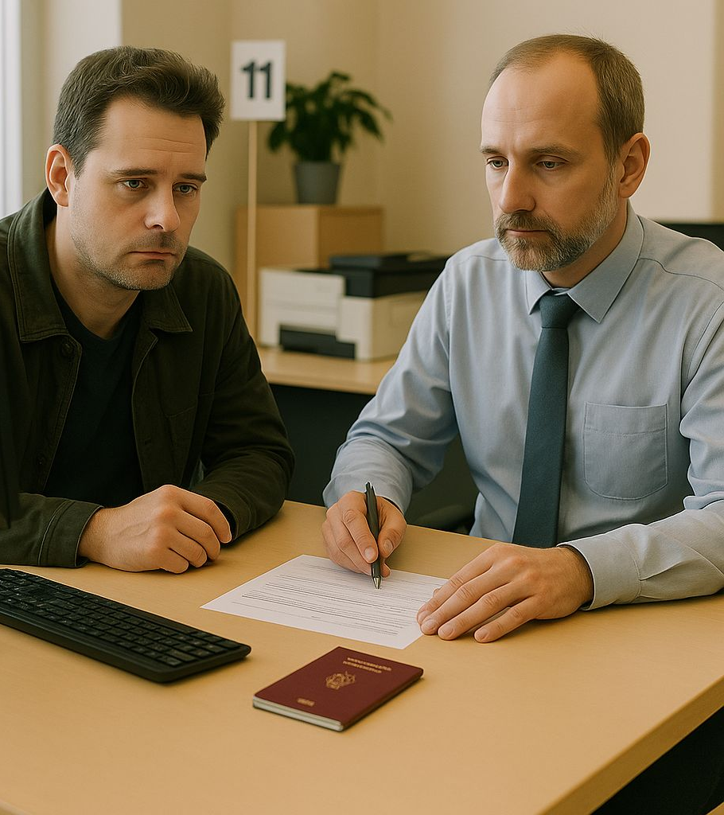

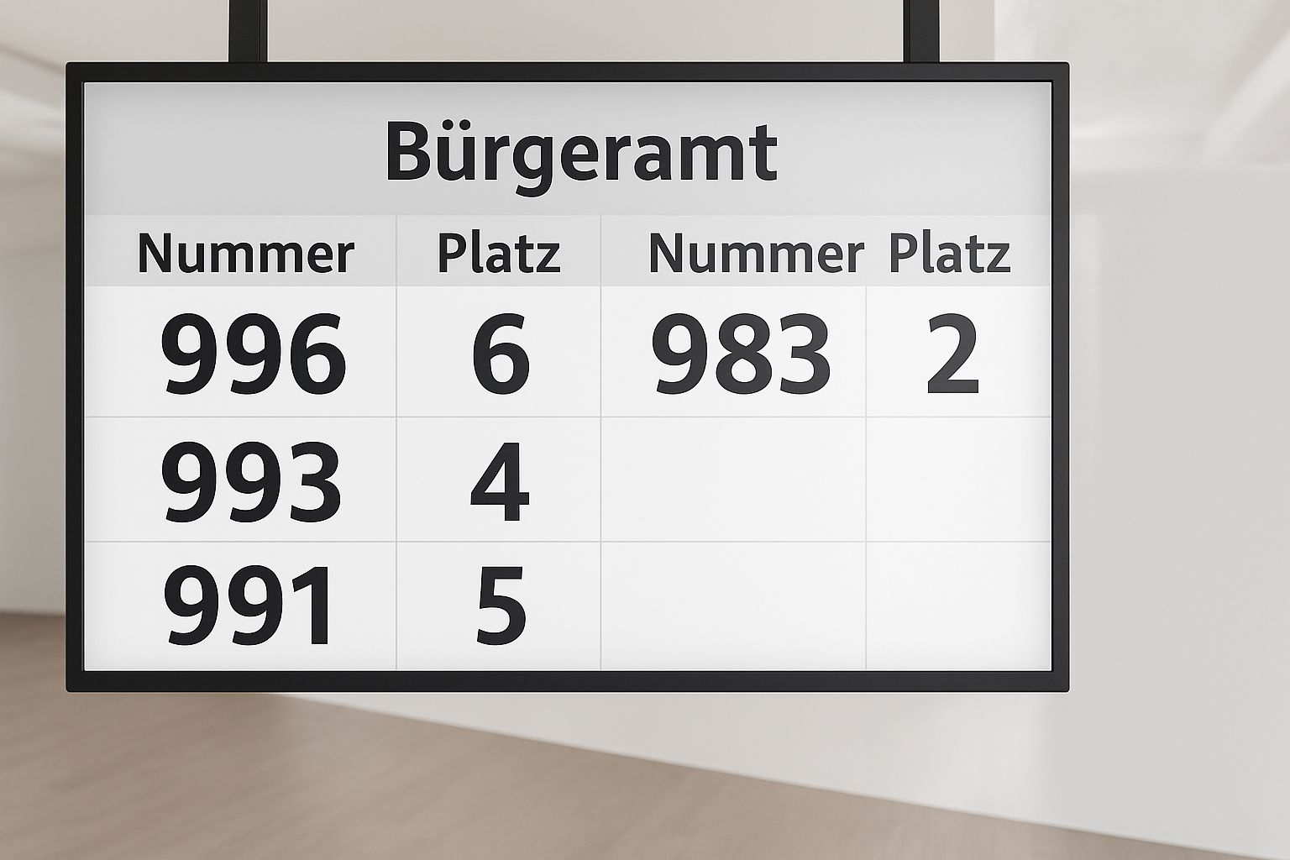
Notes:
Laut einer PwC-Studie wünschen sich 92 Prozent der Befragten Online-Dienste von Behörden.

Slide 3
Wer online-Angebote bereits nutzt
Quelle: PwC-Studie 2023 „Die vernetzte Verwaltung“
Notes:
Laut einer PwC-Studie wünschen sich 92 Prozent der Befragten Online-Dienste von Behörden.

Slide 4
Wer online-Angebote bereits nutzt
Quelle: PwC-Studie 2023 „Die vernetzte Verwaltung“
Notes:
Laut einer PwC-Studie wünschen sich 92 Prozent der Befragten Online-Dienste von Behörden.

Slide 5
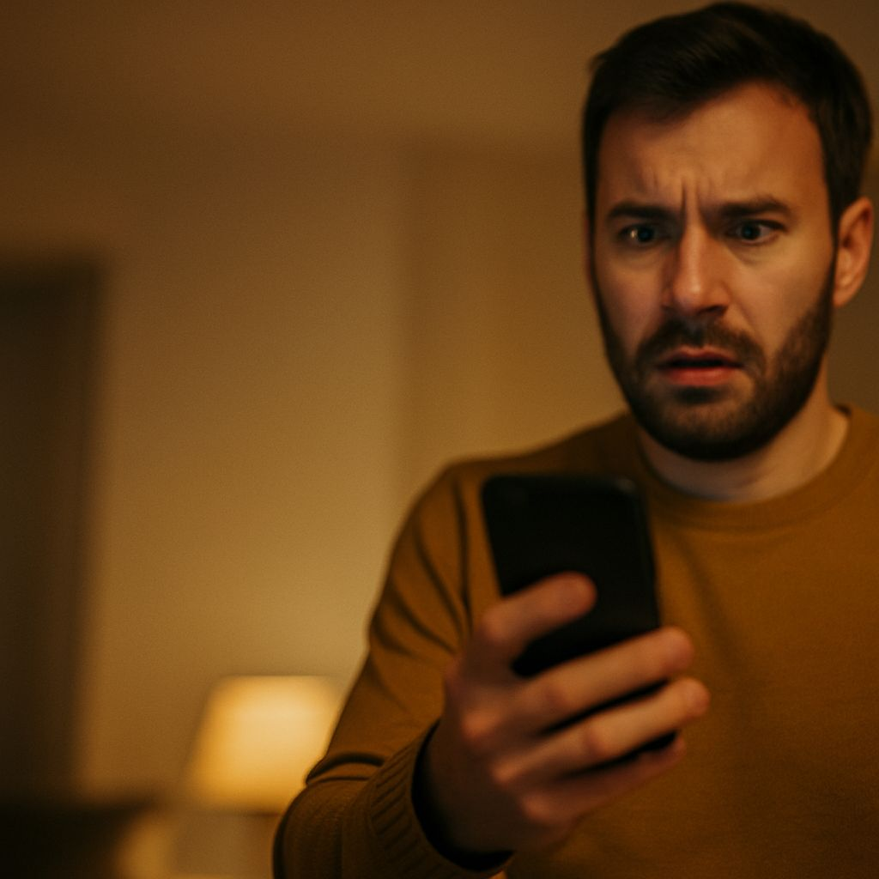
Würden Sie einem
Fremden im Internet einfach so 101€ überweisen?
Notes:
101€ kostet ein Reisepass in Deutschland
Andersherum stellt sich natürlich auch die Frage „Würden Sie einem Fremden im Internet einfach einen Reisepass ausstellen?“

Slide 6
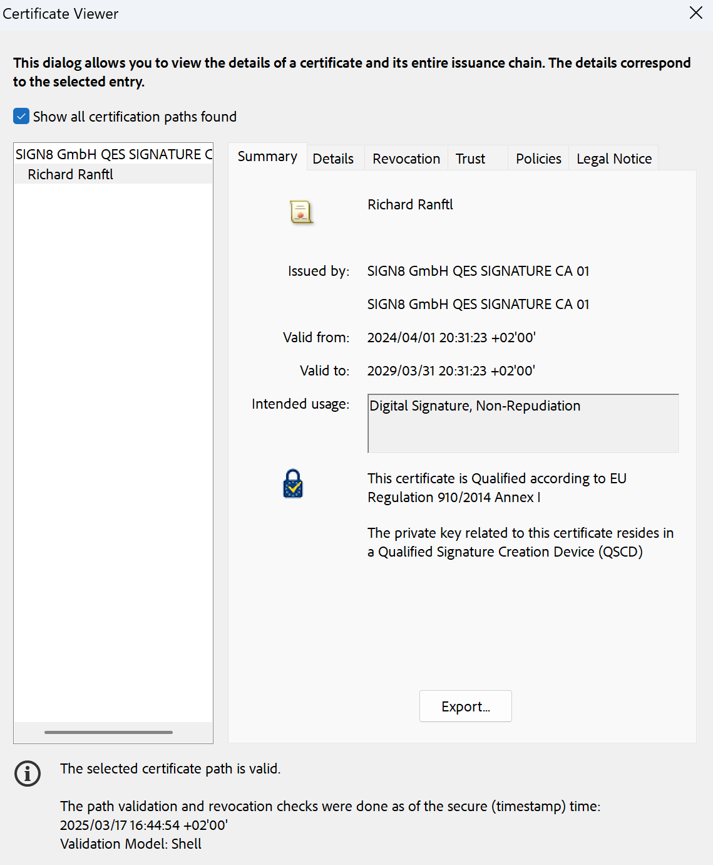

Slide 7
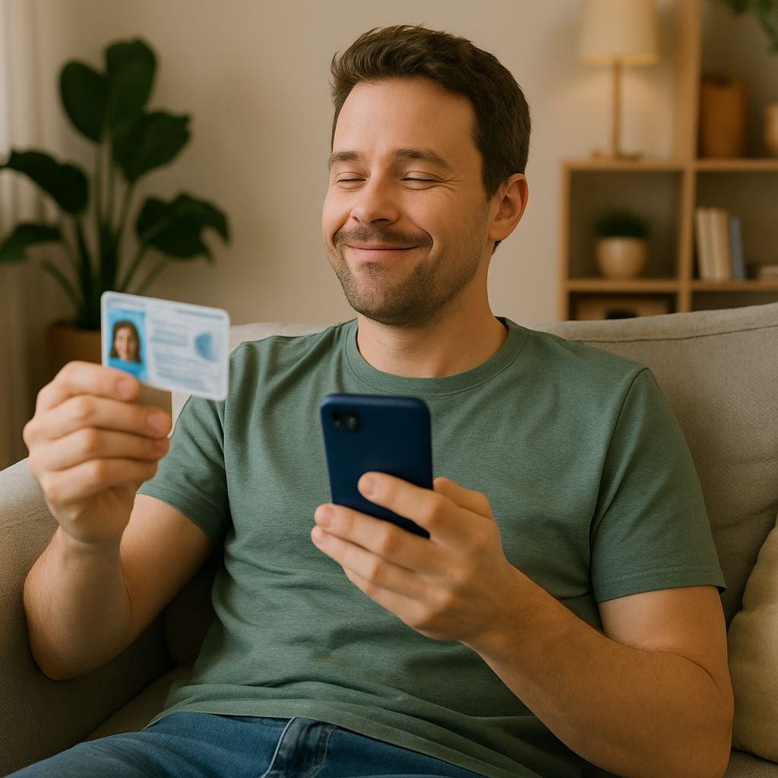
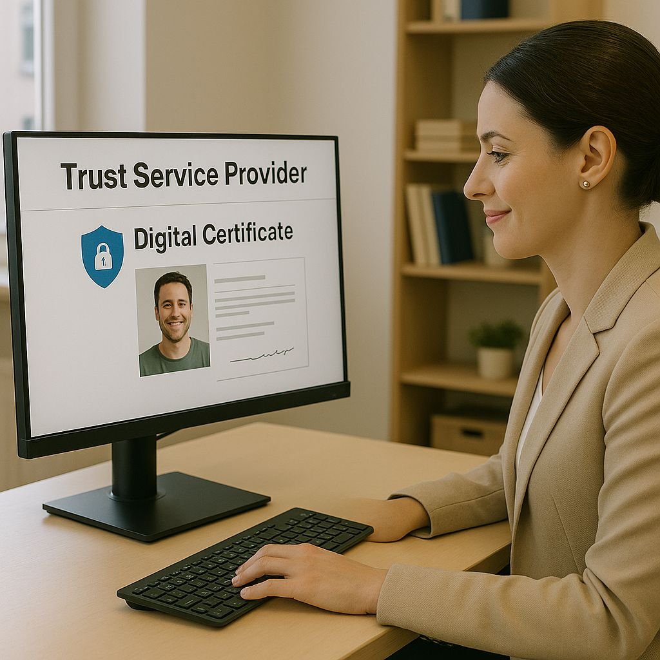
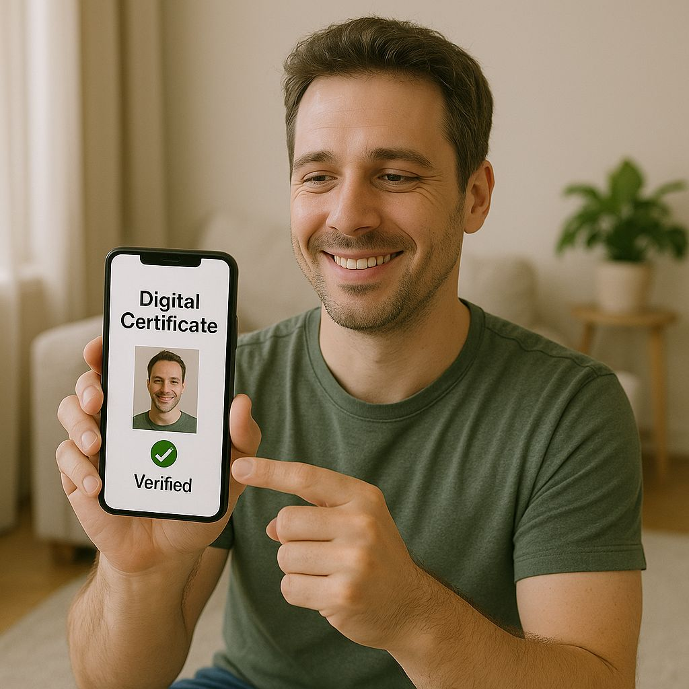
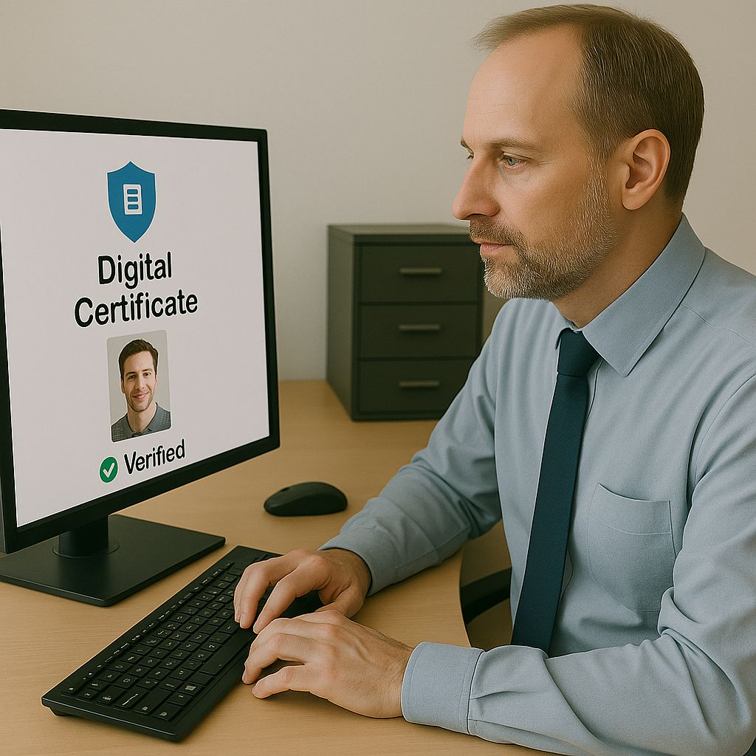
4. Zertifikat prüfen
3. Zertifikat sicher verwenden
1. Person Identifizieren
2. Zertifikat ausstellen
Antrag
Reisepass
Antragsteller:
Max Mustermann
Musterweg 22
80803 Musterhausen
Zustimmung zu den
Geltenden AGB und
Verordnungen wird erteilt
Jetzt senden

Slide 8
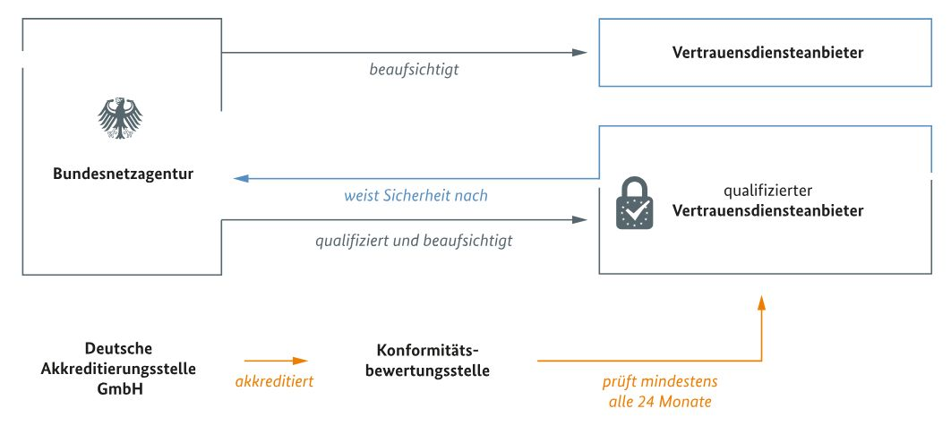
Wir stellen digitale Identitäten sicher
und ermöglichen somit
verlässliche digitale Transaktionen
SIGN8 ist qualifizierter Vertrauensdiensteanbieter
für qualifizierte Signaturen, Siegel und Zeitstempel
Abbildung: Bundesnetzagentur für Elektrizität, Gas, Telekommunikation, Post und Eisenbahnen

Slide 9
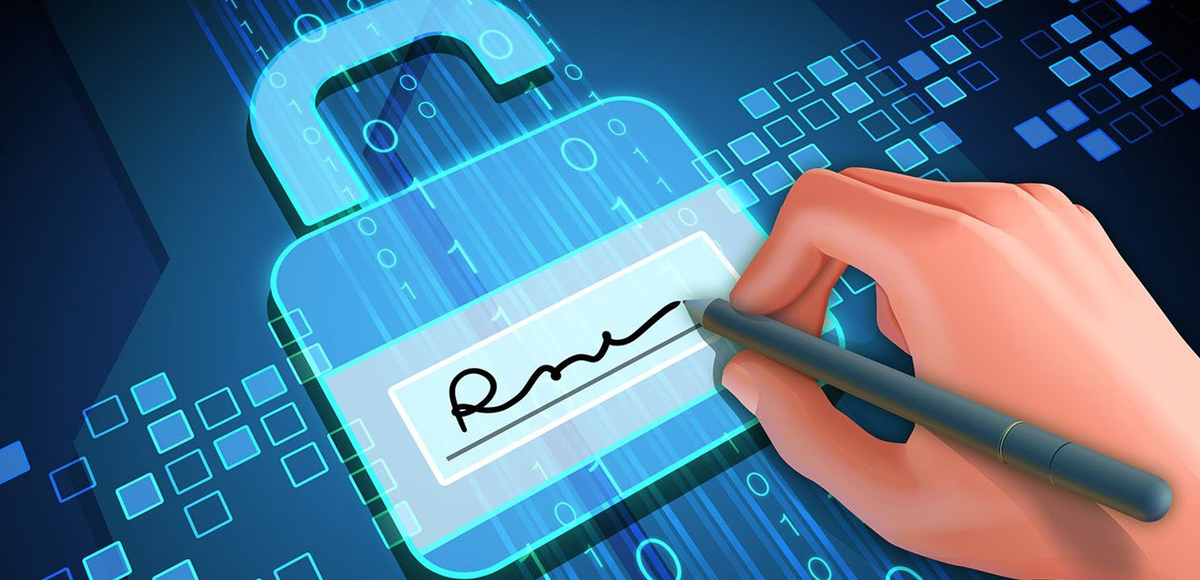
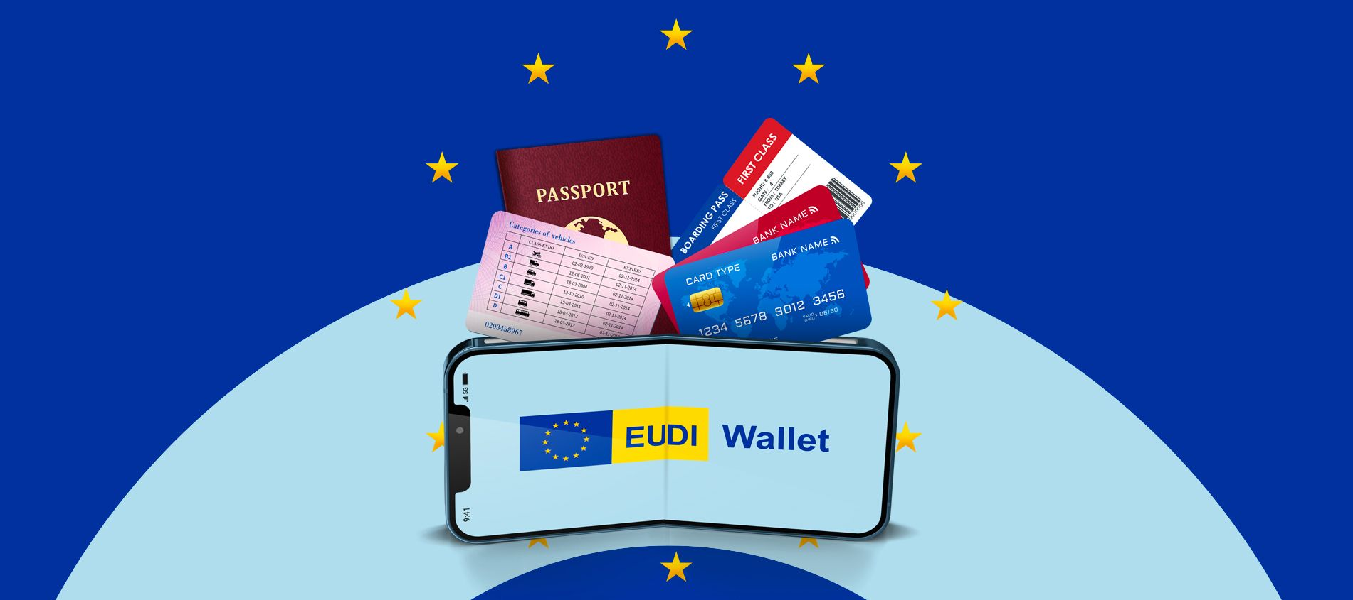


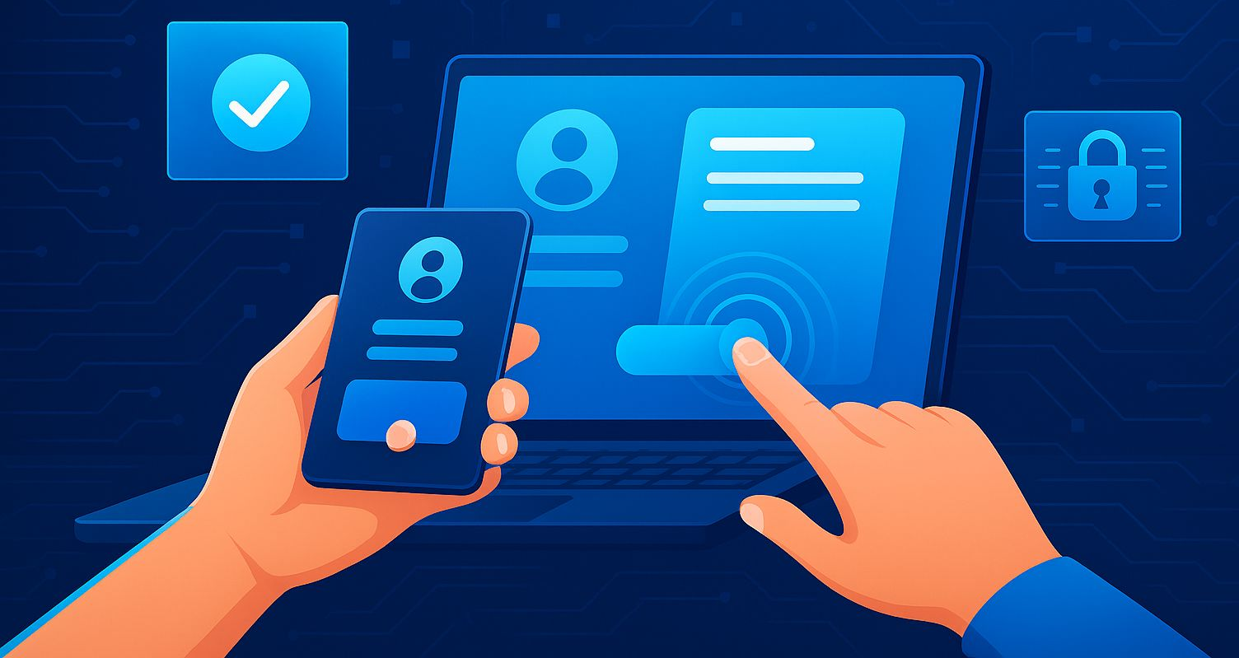
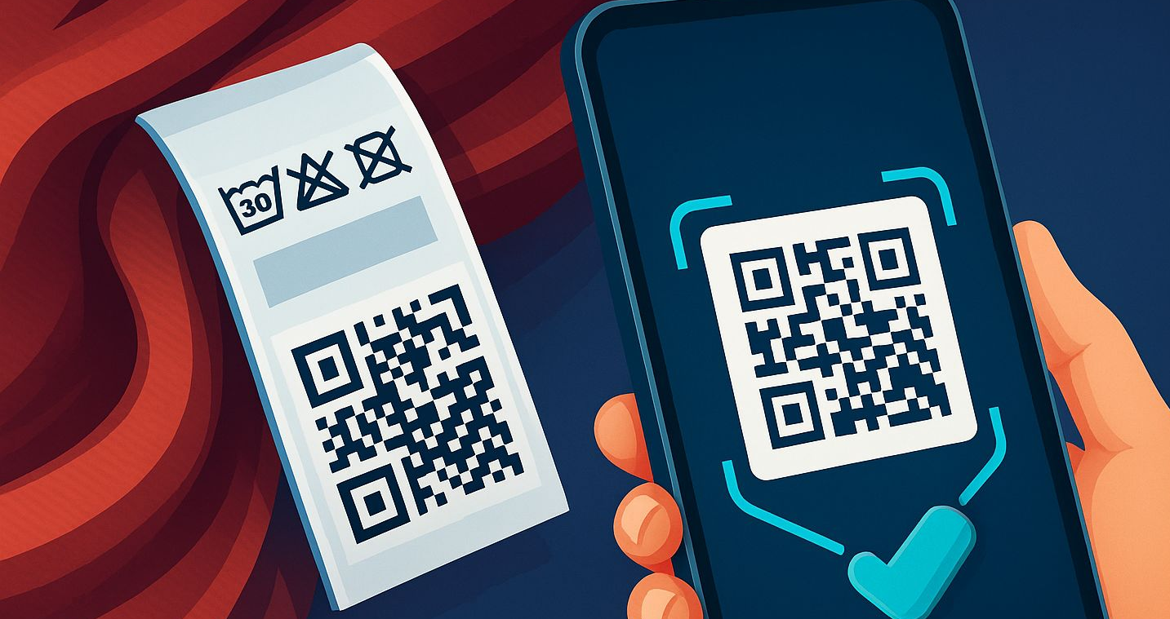
Digitale Signaturen
Digital Siegeln
EUDI-Wallet
Security (S/MIME, PKI)
Onboarding
Digitaler Produktpass

Slide 10














Made in Germany
Vielfältige Produkte
Flexible Anpassung
Persönlich für unsere Kunden da
Notes:
Message – Wir sind Vertrauensdiensteanbieter von der BNetzA zertifiziert und überwacht. Uns kann man vertrauen, als deutscher quasi „Digital-Notar“

Slide 11
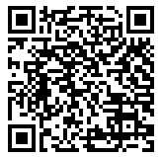


Scannen für Kontaktdetails
TRETEN SIE JETZT IN KONTAKT MIT UNS!
SIGN8 GmbH
Fürstenrieder Str. 5
80687 Munich
Rosenstraße 2
26122 Oldenburg
Richard Ranftl
Christian Eling
celing@sign8.eu
Richard Ranftl
rranftl@sign8.eu

